Slide 1
Apache Hadoop

Slide 2
Apache Hadoop概述
Hadoop集群搭建
Hadoop初体验
Hadoop jobhistory服务
HDFS垃圾桶服务

Slide 3
了解Hadoop发展历史、生态圈
掌握Hadoop集群架构、角色
掌握Hadoop集群分布式安装部署
掌握Job HistoryServer功能
理解HDFS垃圾桶机制

Slide 4
Apache Hadoop概述
01

Slide 5
Hadoop介绍、发展简史
Hadoop特性优点、国内外应用
Hadoop发行版本、架构变迁

Slide 6

Apache Hadoop概述
Hadoop介绍
狭义上Hadoop指的是Apache的一款开源软件。
用java语言实现开源软件框架
允许使用简单的编程模型跨计算机集群对大型数据集进行分布式处理
Hadoop核心组件
Hadoop HDFS（分布式文件存储系统）：解决海量数据存储
Hadoop YARN（集群资源管理和任务调度框架）：解决资源任务调度
Hadoop MapReduce（分布式计算框架）：解决海量数据计算
官网
http://hadoop.apache.org/

Slide 7
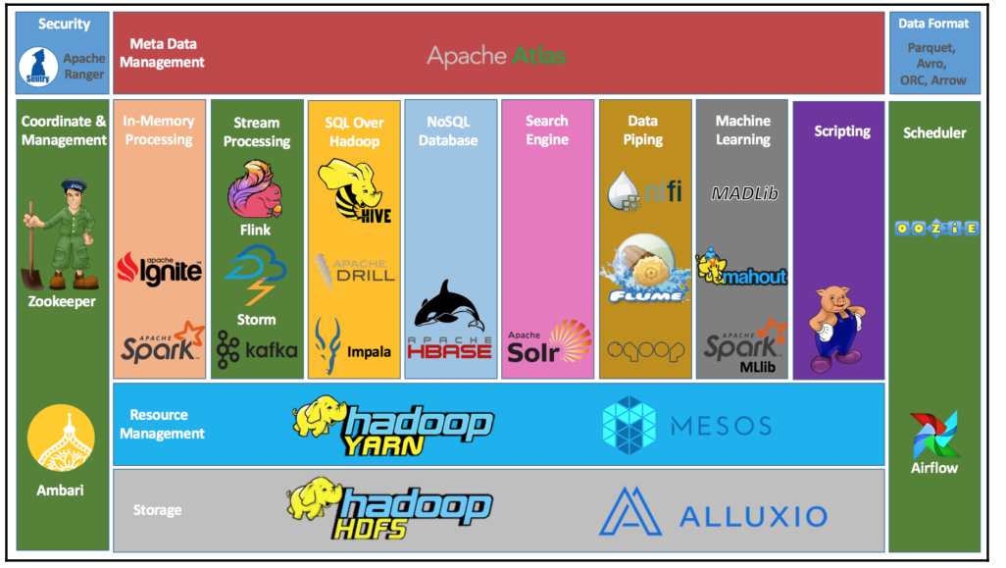
Apache Hadoop概述
Hadoop介绍
广义上Hadoop指的是围绕Hadoop打造的大数据生态圈。

Slide 8

Apache Hadoop概述
Hadoop发展简史
Hadoop之父：Doug Cutting
Hadoop起源于Apache Lucene子项目：Nutch
Nutch的设计目标是构建一个大型的全网搜索引擎。
遇到瓶颈：如何解决数十亿网页的存储和索引问题
Google三篇论文
《The Google file system》：谷歌分布式文件系统GFS
《MapReduce: Simpliﬁed Data Processing on Large Clusters》：谷歌分布式计算框架MapReduce
《Bigtable: A Distributed Storage System for Structured Data》：谷歌结构化数据存储系统

Slide 9
Apache Hadoop概述
狭义上Hadoop指软件，广义上Hadoop指生态圈
Hadoop之父Doug Cutting
Hadoop起源于Nutch项目
受Google3篇论文启发
2008年开源给Apache软件基金会

Slide 10
Hadoop介绍、发展简史
Hadoop特性优点、国内外应用
Hadoop发行版本、架构变迁

Slide 11
Apache Hadoop概述
Hadoop特性优点
scalability
扩容能力
Hadoop是在可用的计算机集群间分配数据并完成计算任务的，这些集群可用方便的扩展到数以千计的节点中。
成本低
Economical
Hadoop通过普通廉价的机器组成服务器集群来分发以及处理数据，以至于成本很低。
efficiency
效率高
通过并发数据，Hadoop可以在节点之间动态并行的移动数据，使得速度非常快。
可靠性
reliability
能自动维护数据的多份复制，并且在任务失败后能自动地重新部署（redeploy）计算任务。所以Hadoop的按位存储和处理数据的能力值得人们信赖。

Slide 12


Apache Hadoop概述
Hadoop国外应用
Yahoo
支持广告系统
用户行为分析
支持Web搜索
反垃圾邮件系统
Facebook
存储处理数据挖掘和日志统计
构建基于Hadoop数据仓库平台（Apache Hive来自FB）
IBM
蓝云基础设施构建
商业化Hadoop发行、解决方案支持

Slide 13


Apache Hadoop概述
Hadoop国内应用
百度
用户搜索表征的需求数据、阿拉丁爬虫数据存储
数据分析和挖掘 竞价排名
阿里巴巴
为电子商务网络平台提供底层的基础计算和存储服务
交易数据、信用数据
腾讯
用户关系数据
基于Hadoop、Hive构建TDW（腾讯分布式数据仓库）
华为
对Hadoop的HA方案，以及HBase领域有深入研究

Slide 14
Apache Hadoop概述
Hadoop成功的魅力--通用性
精准区分做什么和怎么做
做什么属于业务问题 怎么做属于技术问题。
用户负责业务 Hadoop负责技术
Hadoop成功的魅力--简单

Slide 15
Hadoop介绍、发展简史
Hadoop特性优点、国内外应用
Hadoop发行版本、架构变迁

Slide 16
Apache Hadoop概述
Hadoop发行版本
开源社区版
商业公司发行
基于Apache开源协议
某些服务需要收费
优点：稳定兼容好
缺点：收费 版本更新慢
Apache开源社区发行
也是官方发行版本
优点：更新迭代快
缺点：兼容稳定性不周
商业发行版

Slide 17


Apache Hadoop概述
Hadoop发行版本
Apache开源社区版本
http://hadoop.apache.org/
商业发行版本
Cloudera：https://www.cloudera.com/products/open-source/apache-hadoop.html
Hortonworks ：https://www.cloudera.com/products/hdp.html
本课程中使用的是Apache版的Hadoop，版本号为：3.3.0

Slide 18
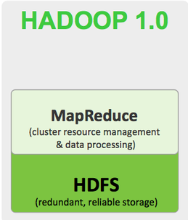
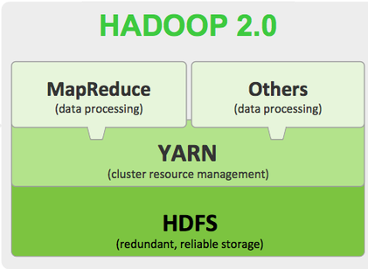
Apache Hadoop概述
Hadoop架构变迁（1.0-2.0变迁）
Hadoop 1.0
HDFS（分布式文件存储）
MapReduce（资源管理和分布式数据处理）
Hadoop 2.0
HDFS（分布式文件存储）
MapReduce（分布式数据处理）
YARN（集群资源管理、任务调度）

Slide 19
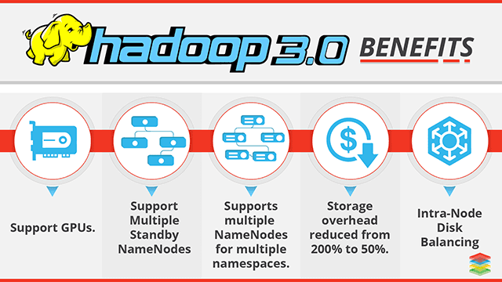
Apache Hadoop概述
Hadoop架构变迁（3.0新版本）
Hadoop 3.0架构组件和Hadoop 2.0类似,3.0着重于性能优化。
通用
精简内核、类路径隔离、shell脚本重构
Hadoop HDFS
EC纠删码、多NameNode支持
Hadoop MapReduce
任务本地化优化、内存参数自动推断
Hadoop YARN
Timeline Service V2、队列配置

Slide 20
Hadoop集群搭建
02

Slide 21
Hadoop集群简介
Hadoop部署方式
Hadoop源码编译
Hadoop集群安装

Slide 22
Hadoop集群搭建
Hadoop集群简介
Hadoop集群包括两个集群：HDFS集群、YARN集群
两个集群逻辑上分离、通常物理上在一起
两个集群都是标准的主从架构集群
HDFS集群
(分布式存储)
主角色：NameNode
从角色：DataNode
主角色辅助角色：
SecondaryNameNode
YARN集群
(资源管理、调度)
主角色：ResourceManager
从角色：NodeManager

Slide 23
Hadoop集群搭建
Hadoop有两个集群：HDFS集群、YARN集群
如何理解两个集群逻辑上分离？
如何理解两个集群物理上在一起？
为什么没有MapReduce集群？有这样的说法吗？

Slide 24
Hadoop集群搭建
Hadoop集群简介
HDFS集群
NN
SNN
DN
DN
DN
NM
RM
NM
NM
node1.itcast.cn
node2.itcast.cn
node3.itcast.cn
Hadoop集群=HDFS集群+YARN集群
YARN集群

Slide 25
Hadoop集群搭建
Hadoop集群简介
逻辑上分离
两个集群互相之间没有依赖、互不影响
物理上在一起
某些角色进程往往部署在同一台物理服务器上
MapReduce集群呢？
MapReduce是计算框架、代码层面的组件 没有集群之说

Slide 26
Hadoop集群简介
Hadoop部署方式
Hadoop源码编译
Hadoop集群安装

Slide 27
Hadoop集群搭建
Hadoop部署模式
Standalone mode
单机模式
1个机器运行1个java进程，所有角色在一个进程中运行，主要用于调试
伪分布式
Pseudo-Distributed mode
一个机器运行多个进程，每个角色一个进程，主要用于调试
Cluster mode
集群模式
集群模式主要用于生产环境部署。会使用N台主机组成一个Hadoop集群。这种部署模式下，主节点和从节点会分开部署在不同的机器上。
HA高可用
HA mode
在集群模式的基础上为单点故障部署备份角色，形成主备架构，实现容错

Slide 28
Hadoop集群简介
集群部署不同方式
Hadoop源码编译
Hadoop集群安装

Slide 29

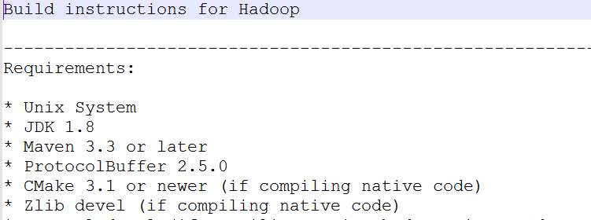
Hadoop集群搭建
Hadoop源码编译
安装包、源码包下载地址
https://archive.apache.org/dist/hadoop/common/hadoop-3.3.0/
为什么要重新编译Hadoop源码?
匹配不同操作系统本地库环境，Hadoop某些操作比如压缩、IO需要调用系统本地库（*.so|*.dll）
修改源码、重构源码
如何编译Hadoop
源码包根目录下文件：BUILDING.txt
详细步骤参考附件资料
课程提供编译好的Hadoop安装包
hadoop-3.3.0-Centos7-64-with-snappy.tar.gz

Slide 30
Hadoop集群简介
集群部署不同方式
Hadoop源码编译
Hadoop集群安装

Slide 31
Hadoop集群安装
Step1:集群角色规划
角色规划的准则
根据软件工作特性和服务器硬件资源情况合理分配
比如依赖内存工作的NameNode是不是部署在大内存机器上？
角色规划注意事项
资源上有抢夺冲突的，尽量不要部署在一起
工作上需要互相配合的。尽量部署在一起
服务器 | 运行角色
node1.itcast.cn | namenode datanode resourcemanager nodemanager
node2.itcast.cn | secondarynamenode datanode nodemanager
node3.itcast.cn | datanode nodemanager

Slide 32
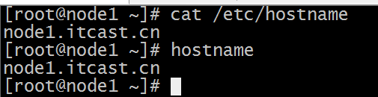
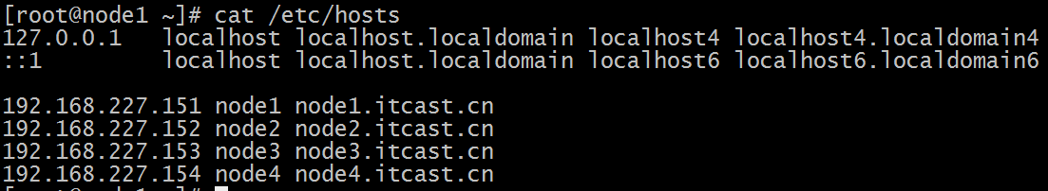
Hadoop集群安装
Step2:服务器基础环境准备
主机名（3台机器）
vim /etc/hostname
Hosts映射（3台机器）
vim /etc/hosts

Slide 33
Hadoop集群安装
Step2:服务器基础环境准备
防火墙关闭（3台机器）
systemctl stop firewalld.service #关闭防火墙
systemctl disable firewalld.service #禁止防火墙开启自启
ssh免密登录（node1执行->node1|node2|node3）
ssh-keygen #4个回车 生成公钥、私钥
ssh-copy-id node1、ssh-copy-id node2、ssh-copy-id node3 #

Slide 34
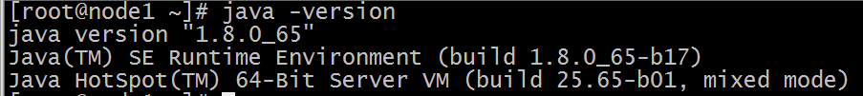
Hadoop集群安装
Step2:服务器基础环境准备
集群时间同步（3台机器）
yum -y install ntpdate
ntpdate ntp4.aliyun.com
JDK 1.8安装（3台机器）

Slide 35
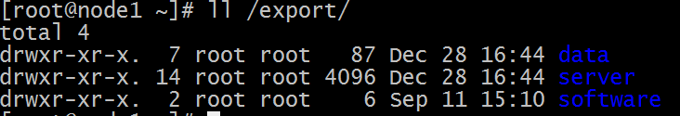
Hadoop集群安装
Step3:上传安装包、解压安装包
创建统一工作目录（3台机器）
mkdir -p /export/server/ #软件安装路径
mkdir -p /export/data/ #数据存储路径
mkdir -p /export/software/ #安装包存放路径
上传、解压安装包（node1）
#上传安装包到/export/server 解压 cd /export/server tar zxvf hadoop-3.3.0-Centos7-64-with-snappy.tar.gz

Slide 36
Hadoop集群安装
Step4:Hadoop安装包目录结构
目录 | 说明
bin | Hadoop最基本的管理脚本和使用脚本的目录，这些脚本是sbin目录下管理脚本的基础实现，用户可以直接使用这些脚本管理和使用Hadoop。
etc | Hadoop配置文件所在的目录
include | 对外提供的编程库头文件（具体动态库和静态库在lib目录中），这些头文件均是用C++定义的，通常用于C++程序访问HDFS或者编写MapReduce程序。
lib | 该目录包含了Hadoop对外提供的编程动态库和静态库，与include目录中的头文件结合使用。
libexec | 各个服务对用的shell配置文件所在的目录，可用于配置日志输出、启动参数（比如JVM参数）等基本信息。
sbin | Hadoop管理脚本所在的目录，主要包含HDFS和YARN中各类服务的启动/关闭脚本。
share | Hadoop各个模块编译后的jar包所在的目录，官方自带示例。

Slide 37
Hadoop集群安装
配置文件概述
官网文档：https://hadoop.apache.org/docs/r3.3.0/
第一类1个：hadoop-env.sh
第二类4个：xxxx-site.xml ,site表示的是用户定义的配置，会覆盖default中的默认配置。
core-site.xml 核心模块配置
hdfs-site.xml hdfs文件系统模块配置
mapred-site.xml MapReduce模块配置
yarn-site.xml yarn模块配置
第三类1个：workers
所有的配置文件目录：/export/server/hadoop-3.3.0/etc/hadoop

Slide 38
Hadoop集群安装
Step5:编辑Hadoop配置文件（1）
hadoop-env.sh
export JAVA_HOME=/export/server/jdk1.8.0_241 #文件最后添加 export HDFS_NAMENODE_USER=root export HDFS_DATANODE_USER=root export HDFS_SECONDARYNAMENODE_USER=root export YARN_RESOURCEMANAGER_USER=root export YARN_NODEMANAGER_USER=root

Slide 39
Hadoop集群安装
Step5:编辑Hadoop配置文件（2）
core-site.xml
<!-- 设置默认使用的文件系统 Hadoop支持file、HDFS、GFS、ali|Amazon云等文件系统 --> <property> <name>fs.defaultFS</name> <value>hdfs://node1:8020</value> </property> <!-- 设置Hadoop本地保存数据路径 --> <property> <name>hadoop.tmp.dir</name> <value>/export/data/hadoop-3.3.0</value> </property> <!-- 设置HDFS web UI用户身份 --> <property> <name>hadoop.http.staticuser.user</name> <value>root</value> </property>
<!-- 整合hive 用户代理设置 --> <property> <name>hadoop.proxyuser.root.hosts</name> <value>*</value> </property> <property> <name>hadoop.proxyuser.root.groups</name> <value>*</value> </property> <!-- 垃圾桶文件保存时间 --> <property> <name>fs.trash.interval</name> <value>1440</value> </property>

Slide 40
Hadoop集群安装
Step5:编辑Hadoop配置文件（3）
hdfs-site.xml
<!-- 设置SNN进程运行机器位置信息 --> <property> <name>dfs.namenode.secondary.http-address</name> <value>node2:9868</value> </property>

Slide 41
Hadoop集群安装
Step5:编辑Hadoop配置文件（4）
mapred-site.xml
<!-- 设置MR程序默认运行模式： yarn集群模式 local本地模式 --> <property> <name>mapreduce.framework.name</name> <value>yarn</value> </property> <!-- MR程序历史服务器端地址 --> <property> <name>mapreduce.jobhistory.address</name> <value>node1:10020</value> </property> <!-- 历史服务器web端地址 --> <property> <name>mapreduce.jobhistory.webapp.address</name> <value>node1:19888</value> </property>
<property> <name>yarn.app.mapreduce.am.env</name> <value>HADOOP_MAPRED_HOME=${HADOOP_HOME}</value> </property> <property> <name>mapreduce.map.env</name> <value>HADOOP_MAPRED_HOME=${HADOOP_HOME}</value> </property> <property> <name>mapreduce.reduce.env</name> <value>HADOOP_MAPRED_HOME=${HADOOP_HOME}</value> </property>

Slide 42
Hadoop集群安装
Step5:编辑Hadoop配置文件（5）
yarn-site.xml
<!-- 设置YARN集群主角色运行机器位置 --> <property> <name>yarn.resourcemanager.hostname</name> <value>node1</value> </property> <property> <name>yarn.nodemanager.aux-services</name> <value>mapreduce_shuffle</value> </property> <!-- 是否将对容器实施物理内存限制 --> <property> <name>yarn.nodemanager.pmem-check-enabled</name> <value>false</value> </property> <!-- 是否将对容器实施虚拟内存限制。 --> <property> <name>yarn.nodemanager.vmem-check-enabled</name> <value>false</value> </property>
<!-- 开启日志聚集 --> <property> <name>yarn.log-aggregation-enable</name> <value>true</value> </property> <!-- 设置yarn历史服务器地址 --> <property> <name>yarn.log.server.url</name> <value>http://node1:19888/jobhistory/logs</value> </property> <!-- 保存的时间7天 --> <property> <name>yarn.log-aggregation.retain-seconds</name> <value>604800</value> </property>

Slide 43
Hadoop集群安装
Step5:编辑Hadoop配置文件（6）
workers
node1.itcast.cn
node2.itcast.cn
node3.itcast.cn

Slide 44
Hadoop集群安装
Step6:分发同步安装包
在node1机器上将Hadoop安装包scp同步到其他机器
cd /export/server scp -r hadoop-3.3.0 root@node2:$PWD scp -r hadoop-3.3.0 root@node3:$PWD

Slide 45
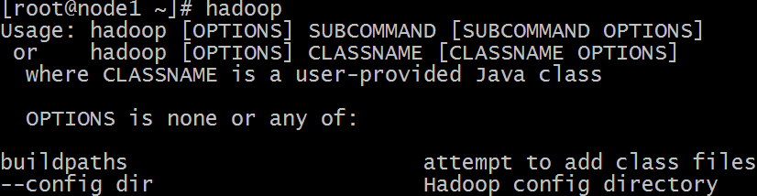
Hadoop集群安装
Step7:配置Hadoop环境变量
在node1上配置Hadoop环境变量
vim /etc/profile
export HADOOP_HOME=/export/server/hadoop-3.3.0
export PATH=$PATH:$HADOOP_HOME/bin:$HADOOP_HOME/sbin
将修改后的环境变量同步其他机器
scp /etc/profile root@node2:/etc/
scp /etc/profile root@node3:/etc/
重新加载环境变量 验证是否生效（3台机器）
source /etc/profile
hadoop #验证环境变量是否生效

Slide 46
Hadoop集群搭建
服务器基础环境
Hadoop源码编译
Hadoop配置文件修改
shell文件、4个xml文件、workers文件
配置文件集群同步

Slide 47
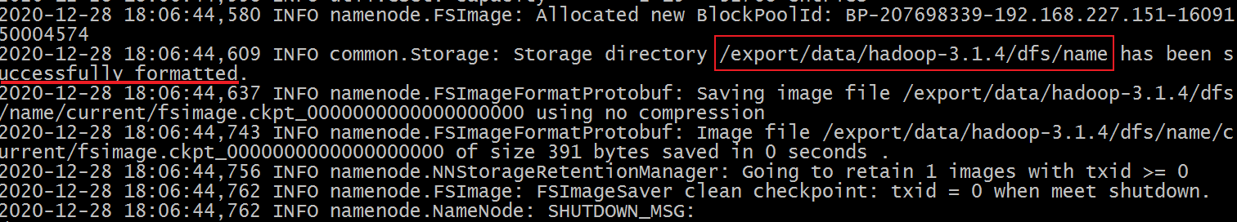
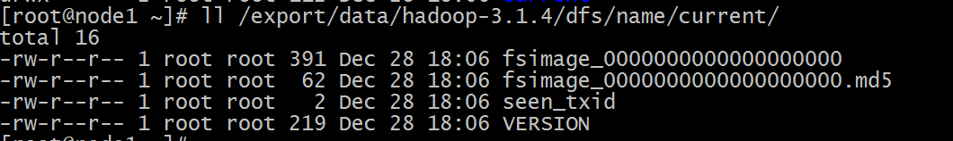
Hadoop集群安装
Step8:NameNode format（格式化操作）
首次启动HDFS时，必须对其进行格式化操作。
format本质上是初始化工作，进行HDFS清理和准备工作
命令：
hdfs namenode -format

Slide 48
Hadoop namenode format
首次启动之前需要format操作;
format只能进行一次 后续不再需要;
如果多次format除了造成数据丢失外，还会导致hdfs集群主从角色之间互不识别。通过删除所有机器hadoop.tmp.dir目录重新format解决

Slide 49
Hadoop集群启动关闭
手动逐个进程启停
每台机器上每次手动启动关闭一个角色进程,可以精准控制每个进程启停，避免群起群停。
HDFS集群
YARN集群
#hadoop2.x版本命令 hadoop-daemon.sh start|stop namenode|datanode|secondarynamenode #hadoop3.x版本命令 hdfs --daemon start|stop namenode|datanode|secondarynamenode
#hadoop2.x版本命令 yarn-daemon.sh start|stop resourcemanager|nodemanager #hadoop3.x版本命令 yarn --daemon start|stop resourcemanager|nodemanager

Slide 50
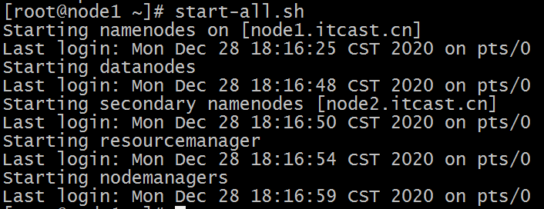
Hadoop集群启动关闭
shell脚本一键启停
在node1上，使用软件自带的shell脚本一键启动。前提：配置好机器之间的SSH免密登录和workers文件。
HDFS集群
start-dfs.sh
stop-dfs.sh
YARN集群
start-yarn.sh
stop-yarn.sh
Hadoop集群
start-all.sh
stop-all.sh

Slide 51
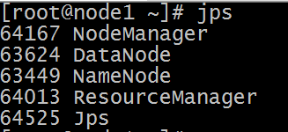
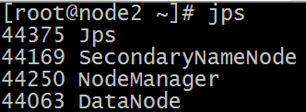

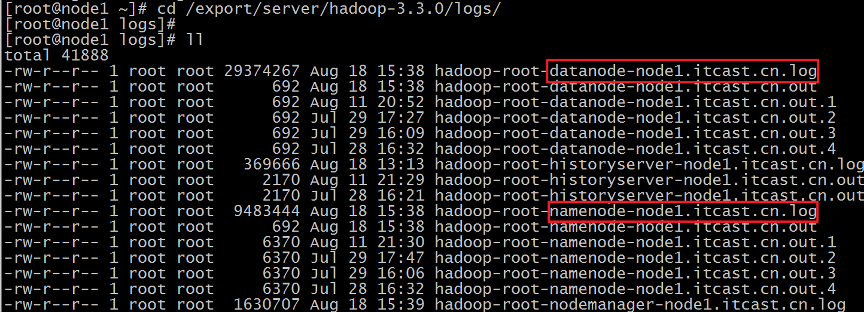
Hadoop集群启动
进程状态、日志查看
启动完毕之后可以使用jps命令查看进程是否启动成功
Hadoop启动日志路径：/export/server/hadoop-3.3.0/logs/

Slide 52
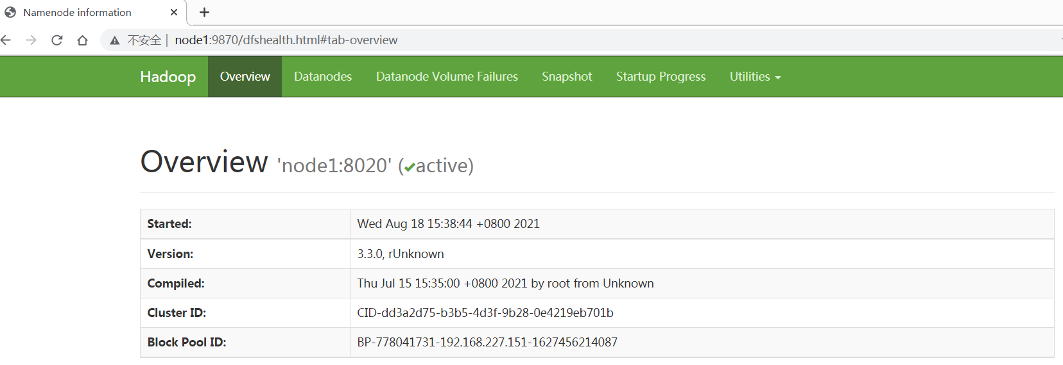
Hadoop Web UI页面
HDFS集群
地址：http://namenode_host:9870
其中namenode_host是namenode运行所在机器的主机名或者ip
如果使用主机名访问，别忘了在Windows配置hosts

Slide 53
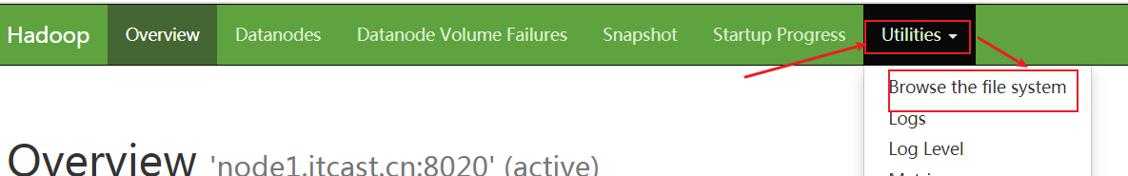
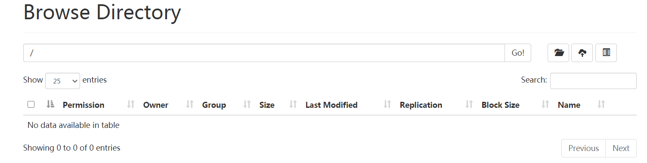
Hadoop Web UI页面
HDFS集群
HDFS文件系统Web页面浏览

Slide 54
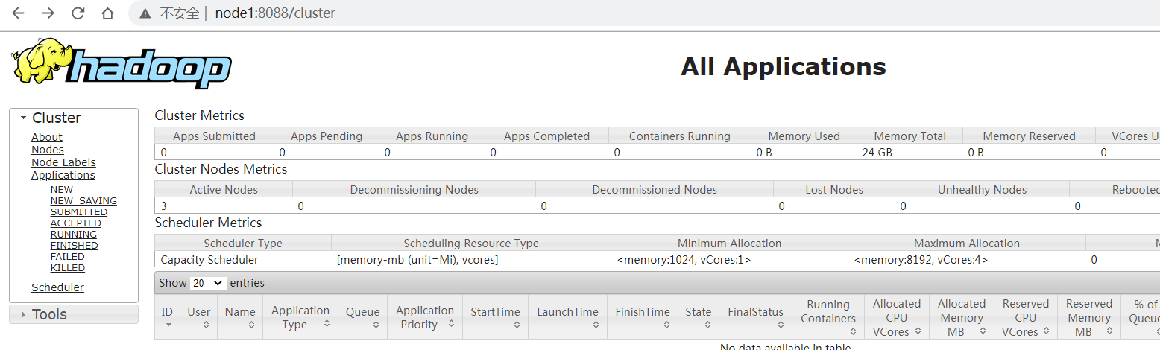
Hadoop Web UI页面
YARN集群
地址：http://resourcemanager_host:8088
其中resourcemanager_host是resourcemanager运行所在机器的主机名或者ip
如果使用主机名访问，别忘了在Windows配置hosts

Slide 55
Hadoop初体验
03

Slide 56
Hadoop HDFS初体验
Hadoop MapReduce +YARN初体验

Slide 57
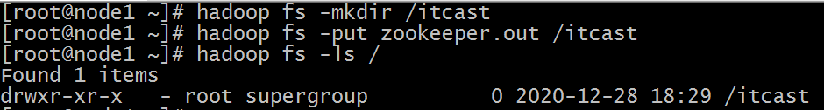
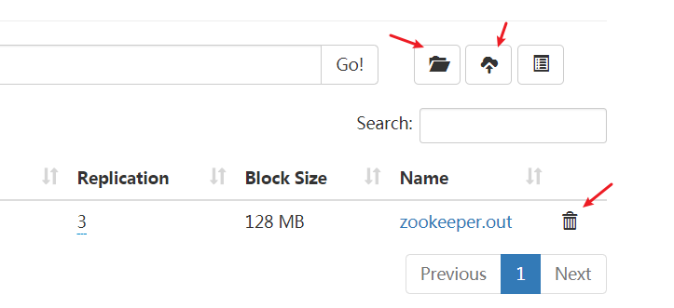
Hadoop初体验
HDFS 初体验
shell命令操作
hadoop fs -mkdir /itcast
hadoop fs -put zookeeper.out /itcast
hadoop fs -ls /
Web UI页面操作

Slide 58
Hadoop初体验-HDFS体验
HDFS本质就是一个文件系统
有目录树结构 和Linux类似，分文件、文件夹
为什么上传一个小文件也这么慢？

Slide 59
Hadoop HDFS初体验
Hadoop MapReduce +YARN初体验

Slide 60
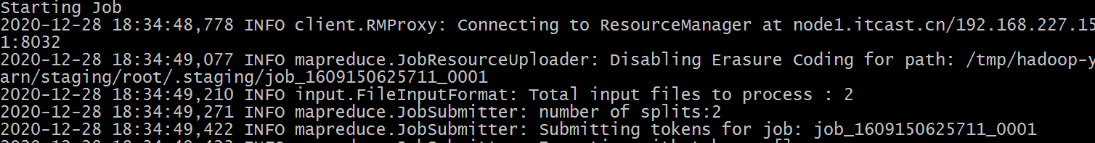
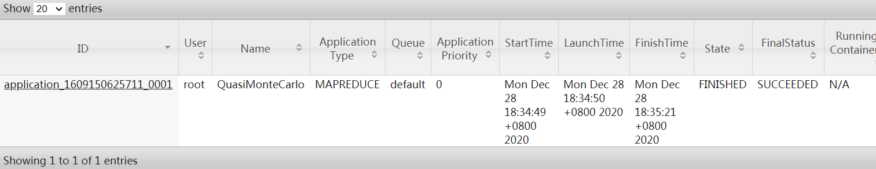
Hadoop初体验
MapReduce+YARN 初体验
执行Hadoop官方自带的MapReduce案例，评估圆周率π的值。
cd /export/server/hadoop-3.3.0/share/hadoop/mapreduce/ hadoop jar hadoop-mapreduce-examples-3.3.0.jar pi 2 4

Slide 61
Hadoop初体验-MapReduce+YARN体验
MapReduce本质是程序？
执行MapReduce的时候，为什么首先请求YARN?
MapReduce看上去好像是两个阶段？
先Map,再Reduce？
处理小数据的时候，MapReduce速度快吗？
向resourcemanager请求资源

Slide 62
Hadoop jobhistory服务
04

Slide 63
Hadoop jobhistory服务
概述
当MR程序在YARN上运行，YARN不会永久记录MR作业的日志信息，在YARN集群重启之后日志信息会消失；
MR程序分布式执行也不利于日志的集中查看，开启jobhistory服务再配合YARN日志聚集功能可以实现集中查询日志
jobhistory用来记录已经完成的MapReduce程序运行日志，日志信息存放于HDFS目录中;
jobhistory默认情况下是没有开启，需要在mapred-site.xml中配置，并手动启动服务。

Slide 64
Hadoop jobhistory服务
配置
mapred-site.xml
注意，因为涉及配置文件修改，需要集群每台机器都修改，并且在重启之后生效。
vim mapred-site.xml <property> <name>mapreduce.jobhistory.address</name> <value>node1:10020</value> </property> <property> <name>mapreduce.jobhistory.webapp.address</name> <value>node1:19888</value> </property>
scp /export/server/hadoop-3.3.0/etc/hadoop/mapred-site.xml node2:/export/server/hadoop-3.3.0/etc/hadoop/ scp /export/server/hadoop-3.3.0/etc/hadoop/mapred-site.xml node3:/export/server/hadoop-3.3.0/etc/hadoop/

Slide 65
Hadoop jobhistory服务
配置
yarn的日志聚集功能，在搭建Hadoop集群时已经配置完毕。这里不需要操作了。
<!-- 开启日志聚集 --> <property> <name>yarn.log-aggregation-enable</name> <value>true</value> </property> <!-- 设置yarn历史服务器地址 --> <property> <name>yarn.log.server.url</name> <value>http://node1:19888/jobhistory/logs</value> </property> <!-- 保存的时间7天 --> <property> <name>yarn.log-aggregation.retain-seconds</name> <value>604800</value> </property>

Slide 66
Hadoop jobhistory服务
服务启停
注意jobhistory服务并不受Hadoop集群启停命令控制，需要单独启动、单独关闭。
#hadoop2.x版本命令 mr-jobhistory-daemon.sh start|stop historyserver #hadoop3.x版本命令 mapred --daemon start|stop historyserver [root@node1 ~]# jps 13794 JobHistoryServer 13060 DataNode 12922 NameNode 13436 NodeManager 13836 Jps 13327 ResourceManager

Slide 67
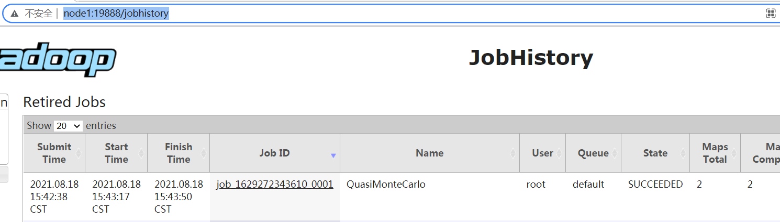
Hadoop jobhistory服务
UI页面
http://node1:19888/jobhistory

Slide 68
HDFS的垃圾桶机制
05

Slide 69

HDFS的垃圾桶机制
概述
每一个文件系统都会有垃圾桶机制，便于将删除的数据回收到垃圾桶里面去，避免某些误操作删除一些重要文件；
回收到垃圾桶里里面的资料数据，都可以进行恢复；
在windows中，垃圾桶叫做回收站。HDFS文件系统默认没有开启垃圾桶功能，需要手动配置开启；

Slide 70
HDFS的垃圾桶机制
配置
3台机器都需要修改，重启之后生效。
本课程在搭建Hadoop集群的时候已经配置，可以不用操作。
在core-site.xml中开启垃圾桶机制 指定保存在垃圾桶的时间。单位分钟 <property> <name>fs.trash.interval</name> <value>1440</value> </property>

Slide 71
HDFS的垃圾桶机制
使用
配置好之后，再删除文件，直接进入垃圾桶；
垃圾桶的本质就是在HDFS上创建一个隐藏的文件夹，将删除的文件移动到隐藏文件夹中，逻辑删除它；
也可以在执行删除的时候，指定跳过垃圾桶，直接删除；
如果后悔删除，可以从隐藏文件夹中将删除的文件恢复出来。
hdfs://node1:8020/user/用户名/.Trash/Current hadoop fs -cp /user/root/.Trash/Current/itcast.txt / hadoop fs -rm -skipTrash /itcast.txt [root@node1 ~]# hadoop fs -rm -skipTrash /itcast.txt Deleted /itcast.txt

Slide 72
Apache Hadoop
Apache Hadoop概述
Hadoop集群搭建
Hadoop初体验
Hadoop jobhistory服务
HDFS垃圾桶服务

Slide 73
Apache Hadoop
了解Hadoop发展历史、生态圈
掌握Hadoop集群架构、角色
掌握Hadoop集群分布式安装部署
掌握Job HistoryServer功能
理解HDFS垃圾桶机制

